Slide 1
Módulo de Gestão de Projetos
Esse material não pode ser utilizado, divulgado ou copiado sem prévia autorização
Notes:
Seção 01

Slide 2
GESTÃO DE CUSTO
Esse material não pode ser utilizado, divulgado ou copiado sem prévia autorização
Notes:
Seção 01
Temporário – inicio e término definidos.
Produto ou Serviço ou Resultado exclusivo – criação de uma única entrega
Elaboração Progressiva – elaboração passo-a-passo com dependência do resultado anterior e aumento do entendimento da entrega
1) Temprorário
Só tem seu fim quando:
Atinge seu objetivo
Quando se torna claro que os objetivos do projeto não serão alcançados.
Quando não existir mais a necessidade do projeto.
A equipe do projeto raramente é mantida ao término do projeto.
2) A medida que o projeto percorre em função do tempo a tendência é que tenha-se
um entendimento mais refinado da entrega.

Slide 3
Gestão de Custos
Tratar dos custos dos recursos necessários para terminar as atividades do projeto
  Pode ser tratado em diversos níveis de detalhamento
Definir como a variação de custo vai afetar o projeto
  Custo pode alterar a qualidade do produto do projeto
Gestão de custo pode ser executado fora do ambiente do projeto
A estimativa de custos do ciclo de vida e técnicas de engenharia de valor aprimoram a tomada de decisões
Notes:
Seção 01
Seção 01

Slide 4
Gestão de Custos
O Plano de Gestão de Custo pode estabelecer:
  nível de precisão
  unidades de medida
  ligações entre procedimentos organizacionais (ligação entre EAP e a contabilidade da organização)
  limites de controle
  regras do valor agregado
  descrições de processo (documentação dos processo de custos)
Notes:
Seção 01
Seção 01

Slide 5
Gestão de Custos
Os processos incluídos na gestão de custos são:
7.1 Estimativa de Custos (custo das atividades e avaliações de riscos referentes a variações de custo)
7.2 Orçamentação (agregar estimativas e estabelecer linha de base de custos)
7.3 Controle de Custos (identifica causas das variações de custos)
Notes:
Seção 01
Seção 01

Slide 6
Estimativa de Custos
Notes:
Seção 01
Seção 01
Temporário – inicio e término definidos.
Produto ou Serviço ou Resultado exclusivo – criação de uma única entrega
Elaboração Progressiva – elaboração passo-a-passo com dependência do resultado anterior e aumento do entendimento da entrega
1) Temprorário
Só tem seu fim quando:
Atinge seu objetivo
Quando se torna claro que os objetivos do projeto não serão alcançados.
Quando não existir mais a necessidade do projeto.
A equipe do projeto raramente é mantida ao término do projeto.
2) A medida que o projeto percorre em função do tempo a tendência é que tenha-se
um entendimento mais refinado da entrega.

Slide 7
Estimativa de Custos
Desenvolvimento de uma aproximação dos custos de cada atividade
Avaliação das possíveis causas de variações do custo e riscos
Normalmente expressa em unidade de moeda corrente ou equipe-hora, equipe-dia
As estimativas de custos são refinadas a medida que mais detalhes do projeto vão sendo obtidos
Se não existir recursos para controle dos custos na organização, o projeto deverá prover recursos para a realização desta atividade
Notes:
Seção 01
Seção 01

Slide 8
Estimativa de Custos
Há três categorias de exatidão de estimativas
  Estimativa “grosseira” (rough order of magnitude - ROM): utilizada durante os processos da Iniciação e em estimativas top-down
    →Faixa de variação da estimativa pode ser de -25 % a +75 %
  Estimativa de Orçamento (Budget): Estimativa ampla utilizada durante os processos do Planejamento e em estimativas top-down
    →Faixa de variação da estimativa pode ser de -10 % a +25 %
  Estimativa Definitiva (Definitive): Estimativa mais acurada utilizada durante os processos do Planejamento e em estimativas bottom-up
    →Faixa de variação da estimativa pode ser de -5 % a +10 %
Notes:
Seção 01
Seção 01

Slide 9
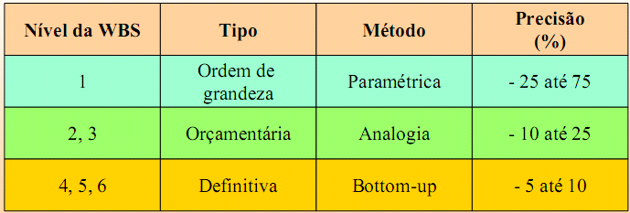
Estimativa de Custos
Exemplo de Precisão de estimativas
Notes:
Seção 01
Seção 01

Slide 10
Estimativa de Custos
A estimativa de custos deve incluir
  Estimativa de custos da atividade
    mão-de-obra
    Materiais
    Equipamentos
    Serviços
    Instalações
    Tecnologia da informação
  Detalhes que dão suporte à estimativa de custos da qualidade (informações sobre origem da estimativa de custos – escopo, base de estimativa, premissas, restrições, etc...)
Notes:
Seção 01
Seção 01

Slide 11
Estimativa de Custos
ENTRADAS
Fatores organizacionais
Declaração do escopo do projeto (escopo, entregas, requisitos, restrições, premissas)
Estrutura analítica do projeto EAP (WBS) e Dicionário da EAP
Tempo das atividades
Pessoal (atributos do time de projeto)
Risco (considerações sobre resposta aos riscos)
Plano de gerenciamento de projeto
Notes:
Seção 01
Seção 01

Slide 12
Estimativa de Custos
FERRAMENTAS E TÉCNICAS
Opinião especializada
Estimativa análoga - Custo real de projetos anteriores como base
  Menor custo e menos precisa
Determinar os valores de custo do recursos
  Definição do custo individual como $/funcionário, $/m2
Estimativas “bottom-up”
  Definição do custo das atividades nos níveis mais baixos e sumarizados nos níveis superiores
Estimativa paramétrica
  Relação estatística entre dados históricos para calcular estimativa
Análise de reservas
  Pulmões e contingências a serem previstas
Notes:
Seção 01
Seção 01

Slide 13
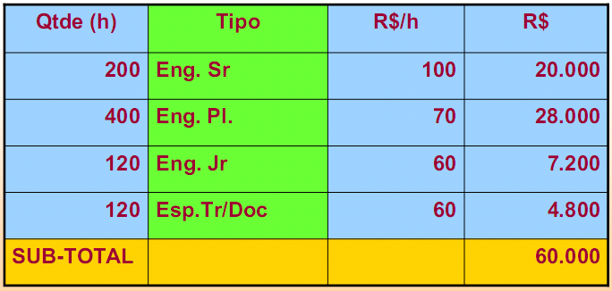
Estimativa de Custos
FERRAMENTAS E TÉCNICAS
Estimativas “bottom-up” - Exemplo
Notes:
Seção 01
Seção 01

Slide 14
Orçamentação
Notes:
Seção 01
Seção 01
Temporário – inicio e término definidos.
Produto ou Serviço ou Resultado exclusivo – criação de uma única entrega
Elaboração Progressiva – elaboração passo-a-passo com dependência do resultado anterior e aumento do entendimento da entrega
1) Temprorário
Só tem seu fim quando:
Atinge seu objetivo
Quando se torna claro que os objetivos do projeto não serão alcançados.
Quando não existir mais a necessidade do projeto.
A equipe do projeto raramente é mantida ao término do projeto.
2) A medida que o projeto percorre em função do tempo a tendência é que tenha-se
um entendimento mais refinado da entrega.

Slide 15
Orçamentação
Definição dos custos estimados de atividades individuais ou pacotes de trabalho para estabelecer uma linha de base dos custos do projeto
Agregação dos custos estimados de atividades do cronograma para estabelecer a linha de base dos custos totais para medição do desempenho do projeto
Definição da necessidade financiamento
Notes:
Seção 01
Seção 01

Slide 16
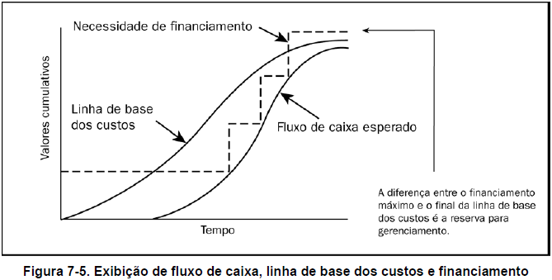
Orçamentação
Notes:
Seção 01
Seção 01

Slide 17
Orçamentação
ENTRADAS
Declaração de escopo do projeto (restrições financeiras)
Estrutura analítica do projeto (EAP) e Dicionário da EAP
Estimativa de custos da atividade
Cronograma do projeto (define quando será necessário o orçamento)
Calendários de recursos
Contrato
Plano de gerenciamento de custos
Notes:
Seção 01
Seção 01

Slide 18
Orçamentação
FERRAMENTAS E TÉCNICAS
Agregação de custos (buttom –up)
Agregação por pacote de trabalho da EAP
Análise de reservas e contingências
  Não fazem parte da linha de base de custo do projeto mas fazem parte do orçamento
Estimativas paramétricas
Reconciliação dos limites financeiros (harmonização do custo aos financiamentos do projeto)
Notes:
Seção 01
Seção 01

Slide 19
Controle de Custos
Notes:
Seção 01
Seção 01
Temporário – inicio e término definidos.
Produto ou Serviço ou Resultado exclusivo – criação de uma única entrega
Elaboração Progressiva – elaboração passo-a-passo com dependência do resultado anterior e aumento do entendimento da entrega
1) Temprorário
Só tem seu fim quando:
Atinge seu objetivo
Quando se torna claro que os objetivos do projeto não serão alcançados.
Quando não existir mais a necessidade do projeto.
A equipe do projeto raramente é mantida ao término do projeto.
2) A medida que o projeto percorre em função do tempo a tendência é que tenha-se
um entendimento mais refinado da entrega.

Slide 20
Controle de Custos
Controla as mudanças realizadas no custo do projeto
Garantir que houve um acordo em relação às mudanças solicitadas
Estouros não ultrapassem o financiamento autorizado
Evitar que mudanças não autorizadas sejam incluídas no projeto
Procura as causas das variações dos custos positivas e negativas
Compreende as variações em relação a linha de base dos custos
Decidir necessidade de ações corretivas
Notes:
Seção 01
Seção 01

Slide 21
Controle de Custos
ENTRADAS
Linha de base dos custos
Necessidade de financiamento do projeto
Relatórios de desempenho (desempenho de custos e recursos como resultado do progresso do trabalho real)
Informações sobre o desempenho do trabalho (coleta das informações sobre o desempenho do trabalho relativo ao andamento e os custos das atividades realizadas)
Solicitações de mudanças aprovadas
Plano de gerenciamento do projeto (custos)
Notes:
Seção 01
Seção 01

Slide 22
Controle de Custos
FERRAMENTAS E TÉCNICAS
  Sistema de controle de mudanças nos custos
  Análise de medições de desempenho (Técnica do valor agregado – integra escopo, prazo e custo)
    Compara o valor cumulativo do custo orçado do trabalho realizado no valor do orçamento alocado na linha de base (agregado vs planejado vs real)
    Valor planejado (VP) – custo orçado do trabalho
    Valor agregado (VA) – quantia orçada para o trabalho realmente terminado
    Custo real (CR) – custo total incorrido na realização do trabalho terminado
Notes:
Seção 01
Seção 01

Slide 23
Controle de Custos
FERRAMENTAS E TÉCNICAS
  Análise de medições de desempenho (Técnica do valor agregado – integra escopo, prazo e custo) (continuação)
    Variação de custos (VC) (se negativo➔ maior gasto que o previsto)
    Variação de prazo (VPz) (se negativo➔ atraso)
    Índice de desempenho de custos (IDC) (IDC = VA/CR)
      Se menor que 1,0 ➔ estouro nos custos estimados
      Se maior que 1,0 ➔ custos estimados não atingidos
      Indicador mais comum de eficiência dos custos do projeto
    Linha de base do orçamento (LB)
Notes:
Seção 01
Seção 01

Slide 24
Controle de Custos
FERRAMENTAS E TÉCNICAS
  Análise de medições de desempenho (Técnica do valor agregado – integra escopo, prazo e custo) (continuação)
    Índice de desempenho de prazos (IDP) (IDP = VA/VP)
      Se menor que 1,0 ➔ estouro nos prazos estimados
      Se maior que 1,0 ➔ prazo estimados não atingidos
    Variação no término (VNT)
      Se negativo ➔ estouro no custo estimados
    Porcentagem Completada
Notes:
Seção 01
Seção 01

Slide 25
Controle de Custos
FERRAMENTAS E TÉCNICAS
  Análise de medições de desempenho (Técnica do valor agregado – integra escopo, prazo e custo) (continuação)
    Utiliza informações do passado para estimativas futuras
    Estimativa no termino (ENT)
    Estimativa para terminar (EPT)
    Análise de desempenho do projeto (reuniões para avaliar desempenho)
    Análise da variação
    Análise das tendências
    Análise do valor agregado
Notes:
Seção 01
Seção 01

Slide 26
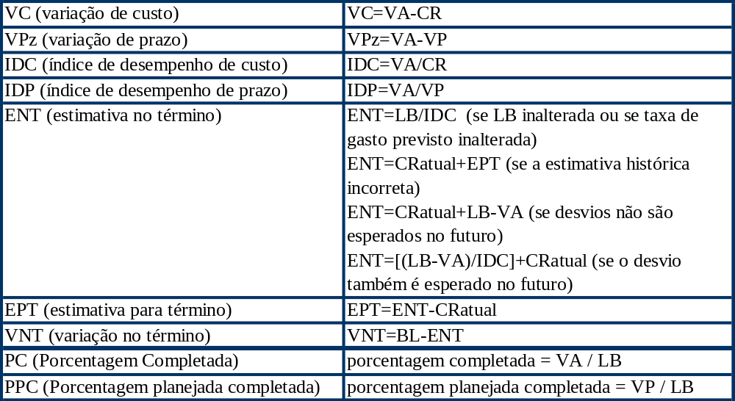
Controle de Custos
FERRAMENTAS E TÉCNICAS
Notes:
Seção 01
Seção 01

Slide 27
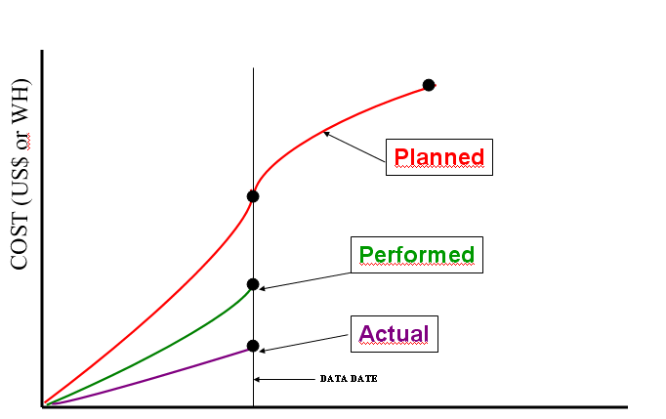
Controle de Custos
7.3 Controle de custos
  7.3.2 Técnicas e Ferramentas
  Análise de medições de desempenho (Técnica do valor agregado – integra escopo, prazo e custo)
Notes:
Seção 01

Slide 28
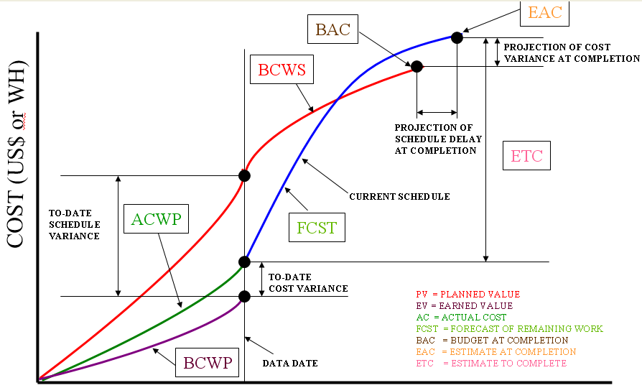
Controle de Custos
7.3 Controle de custos
  7.3.2 Técnicas e Ferramentas
  Análise de medições de desempenho (Técnica do valor agregado – integra escopo, prazo e custo) (continuação)
Notes:
Seção 01

Slide 29
Gestão de Custo
Questões
1- Cite os possíveis métodos de análise de investimentos que o time de projeto poderá utilizar durante os processos de iniciação e planejamento de um projeto.
2- Descreva a técnica da estimativa paramétrica para previsões dos custos do projeto
3- Descreva a técnica do valor agregado.
Notes:
Seção 01

Slide 30
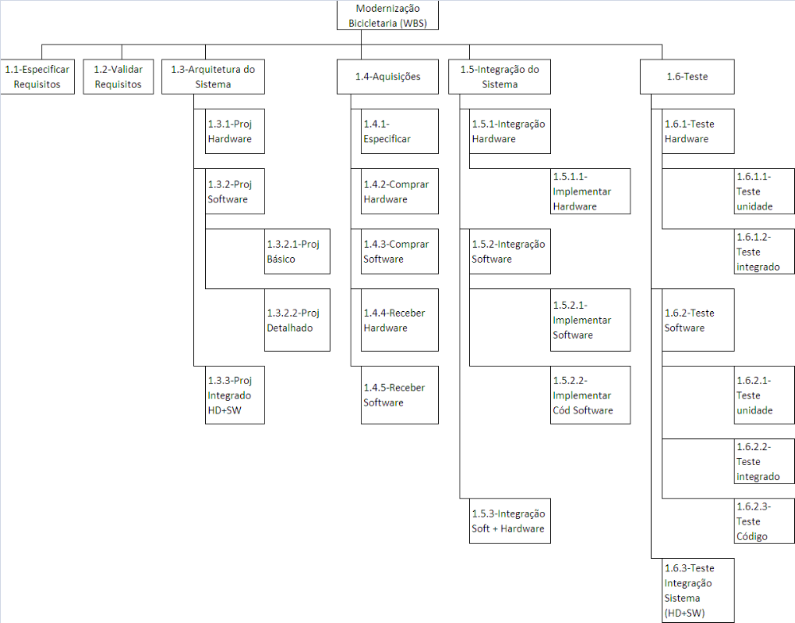
Exercício em sala de aula 1 – Gestão de Custos
Notes:
Seção 01
Seção 01

Slide 31
Exercício 1 - Continuação
A partir da WBS e das informações abaixo defina:
a- Definir o custo dos pacotes de trabalho do projeto 1.1, 1.2, 1.3, 1.4, 1.5 e 1.6
b- Definir do custo total do projeto
Notes:
Seção 01
Seção 01

Slide 32
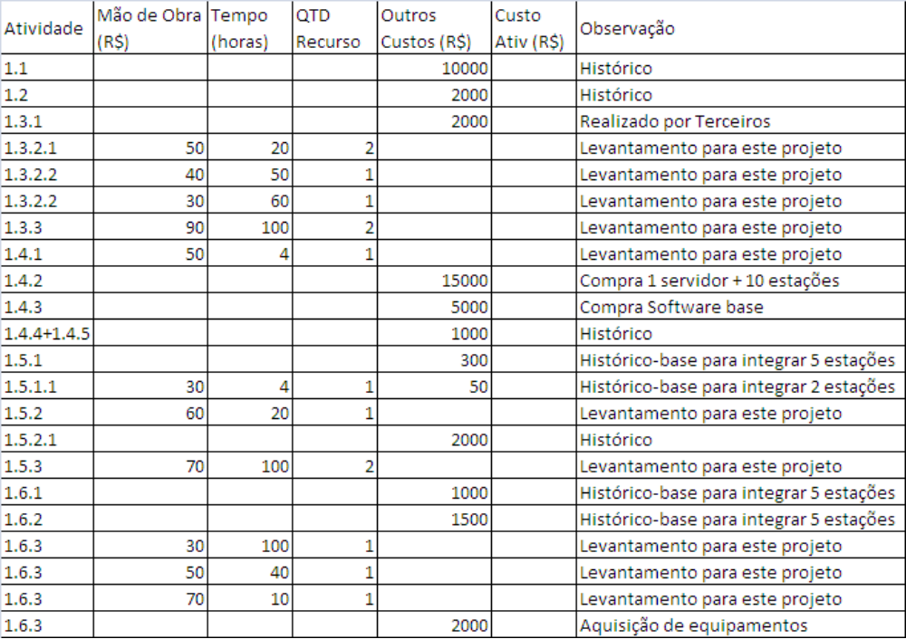
Exercício 1 - Continuação
Notes:
Seção 01
Seção 01

Slide 33
Controle de Custos – Exercício 1
EARNED VALUE
Suponha que o seu projeto constitui em construir uma cerca.
A cerca tem um formato de um quadrado
Cada lado é para ser feito em um dia de trabalho e o custo orçado para executar cada lado da cerca é de R$ 1,000.00
Os lados estão programados para ser concluídos um após o outro ( relação F - S ).
Suponha que hoje é o dia 3.
Com base no quadro a seguir, determine o valor de cada um dos parâmetros do EAV e faça as correspondentes interpretações.
Notes:
Seção 01

Slide 34
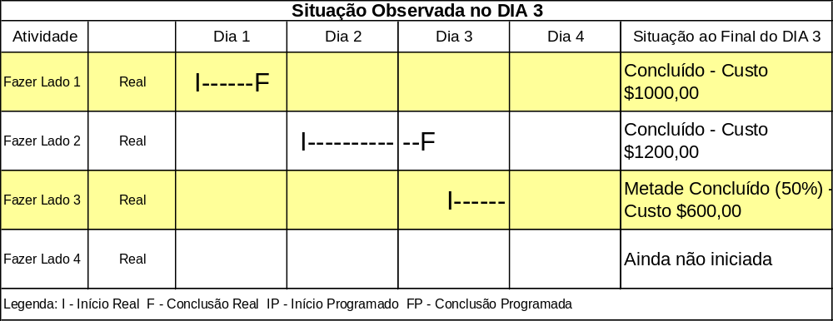
Controle de Custos – Exercício 1
EARNED VALUE
Notes:
Seção 01

Slide 35
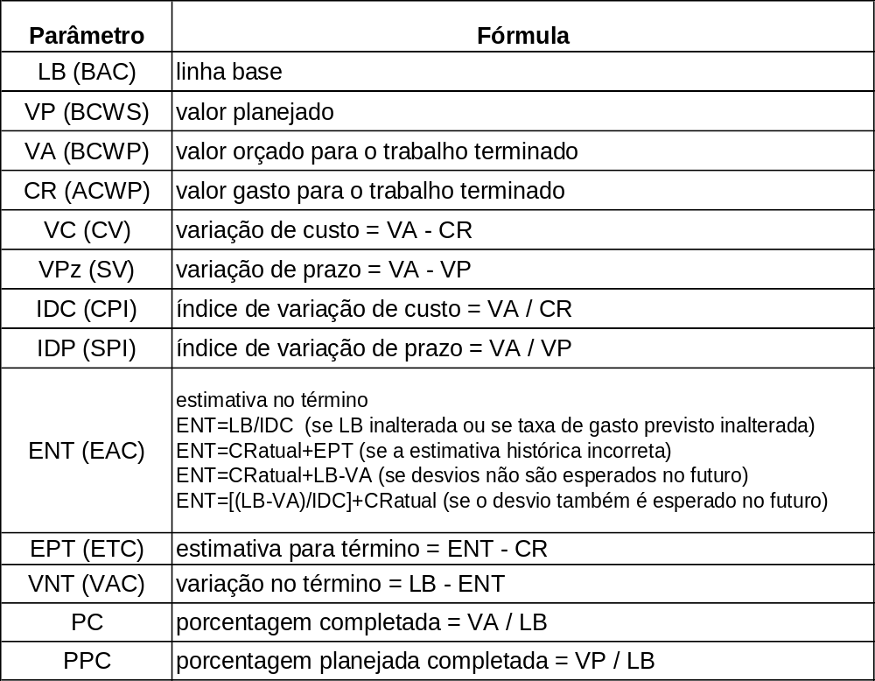
Controle de Custos – Exercício 1
EARNED VALUE
Notes:
Seção 01

Slide 36
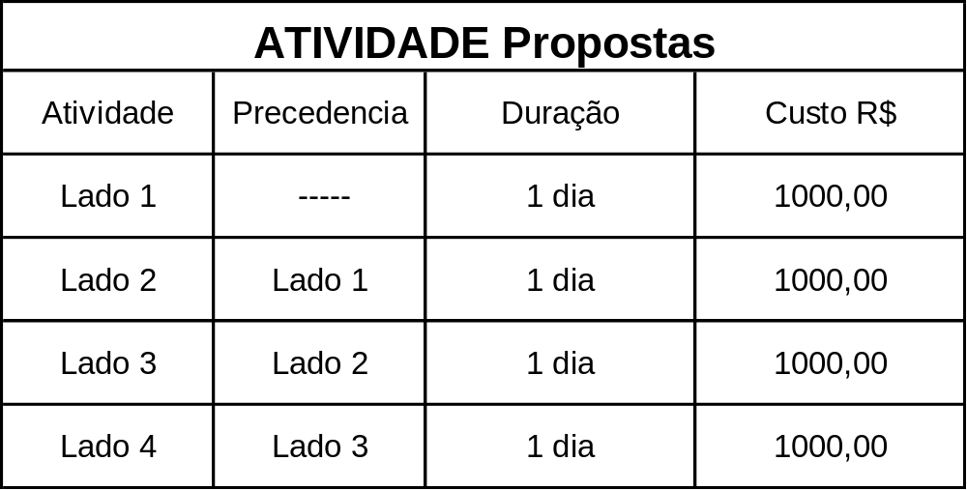
Controle de Custos – Exercício 1
EARNED VALUE
Notes:
Seção 01

Slide 37
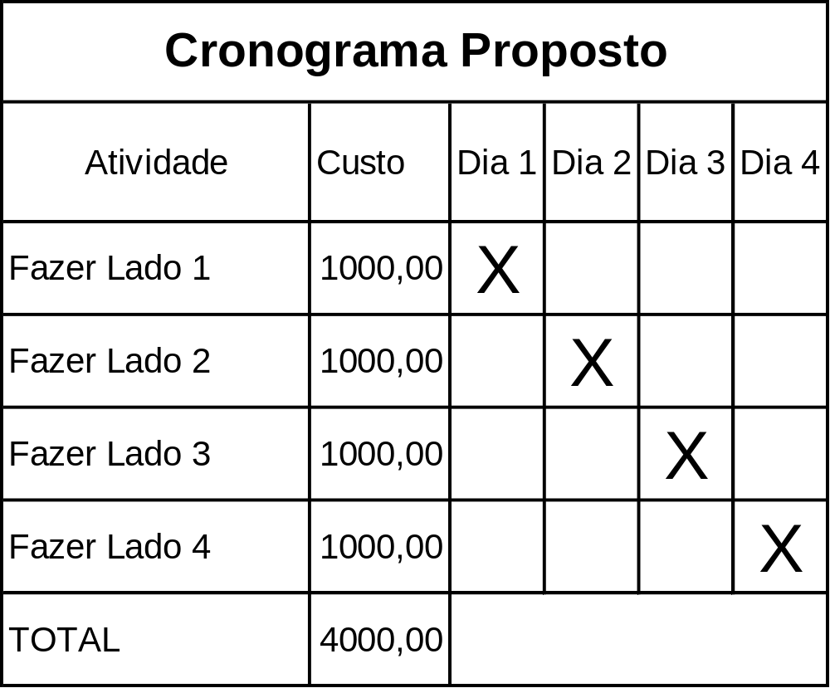
Controle de Custos – Exercício 1
EARNED VALUE
Notes:
Seção 01

Slide 38
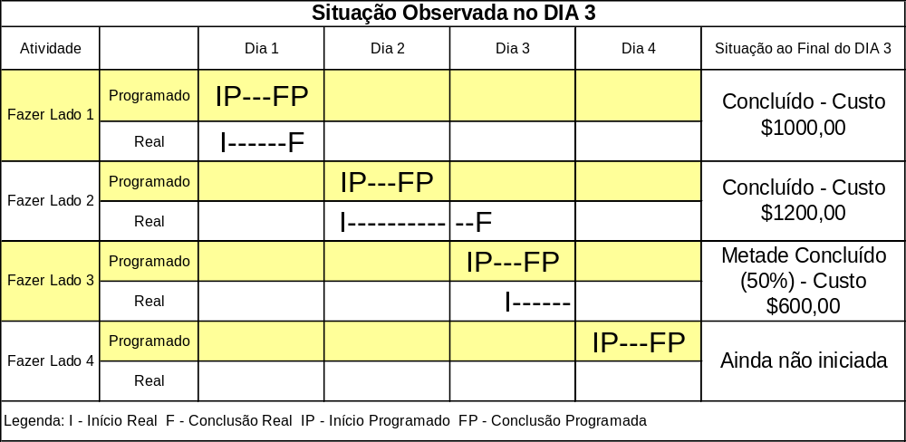
Controle de Custos – Exercício 1
EARNED VALUE
Notes:
Seção 01

Slide 39
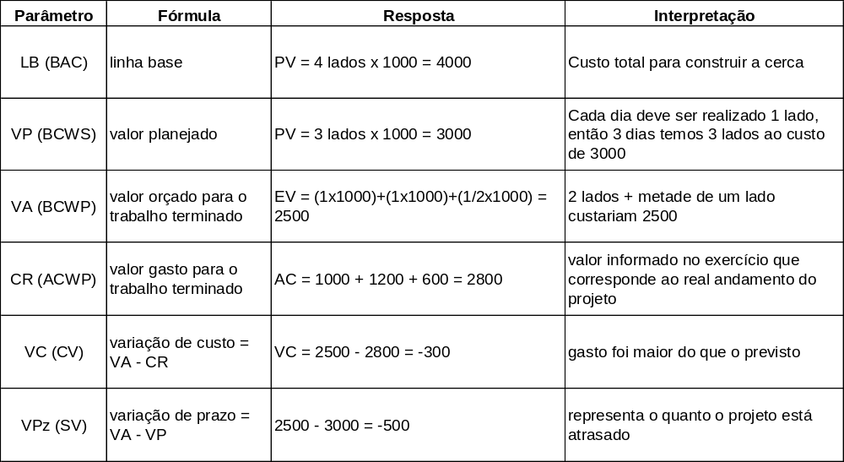
Controle de Custos – Exercício 1
Notes:
Seção 01

Slide 40
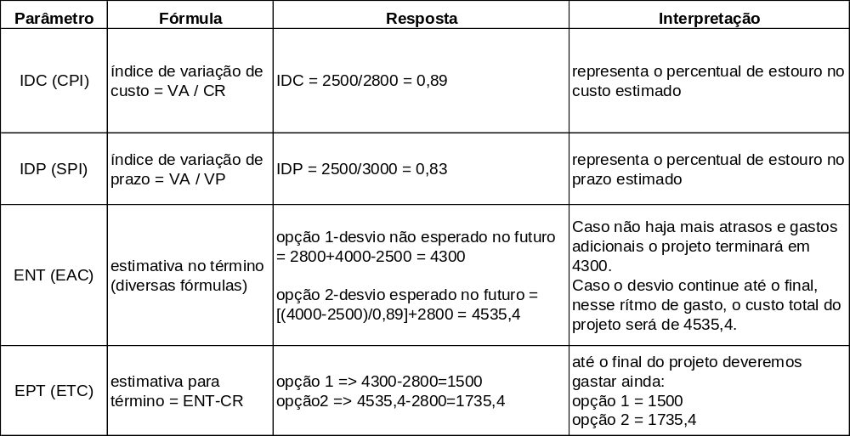
Controle de Custos - Exercício 1
Notes:
Seção 01

Slide 41
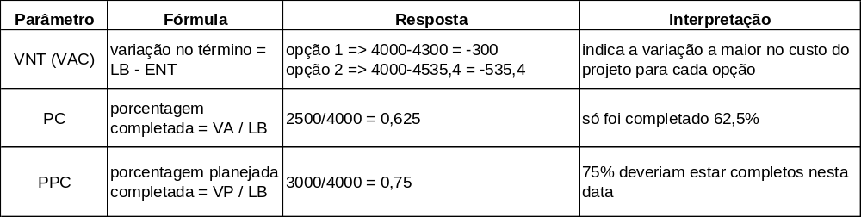
Controle de Custos - Exercício 1
Notes:
Seção 01

Slide 42
Controle de Custos – Exercício 2
EARNED VALUE - EXERCÍCIO 2
O projeto consiste em construir-se uma nova cerca;
A cerca tem o formato de um quadrado;
Cada lado deverá ser executado em um dia com um orçamento de R$ 1,000;
Os lados estão programados para ser concluídos, um após o outro;
Assuma que os lados tenham uma relação F-F, e que a análise está sendo feita no dia 3;
Considerando os dados relativo aos progresso do projeto constantes do quadro a seguir, determine os parâmetros do EAV e faça as correspondentes interpretações.
Notes:
Seção 01

Slide 43
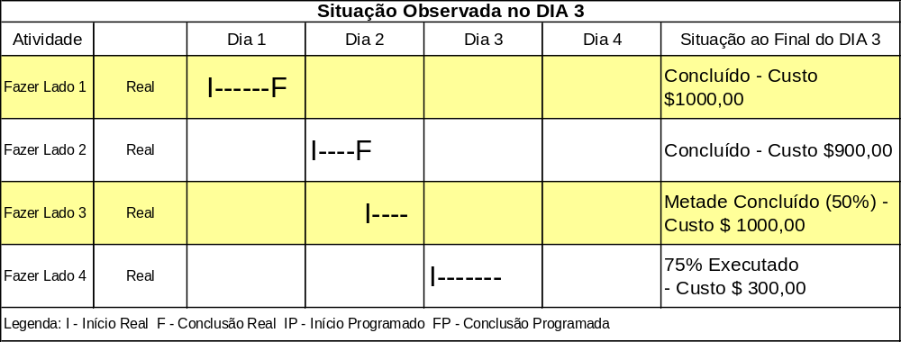
Controle de Custos – Exercício 2
EARNED VALUE
Notes:
Seção 01

Slide 44
Controle de Custos – Exercício 2
EARNED VALUE
Notes:
Seção 01

Slide 45
Controle de Custos – Exercício 2
EARNED VALUE
Notes:
Seção 01

Slide 46
Controle de Custos – Exercício 2
EARNED VALUE
Notes:
Seção 01

Slide 47
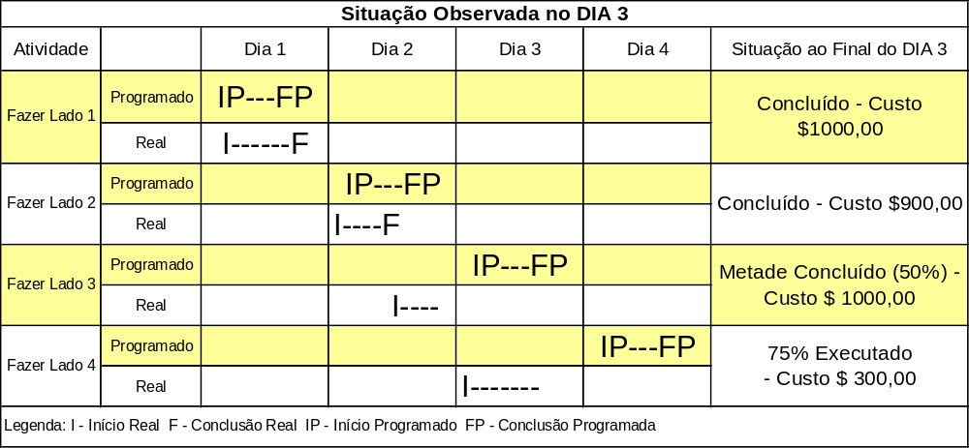
Controle de Custos – Exercício 2
EARNED VALUE
Notes:
Seção 01

Slide 48
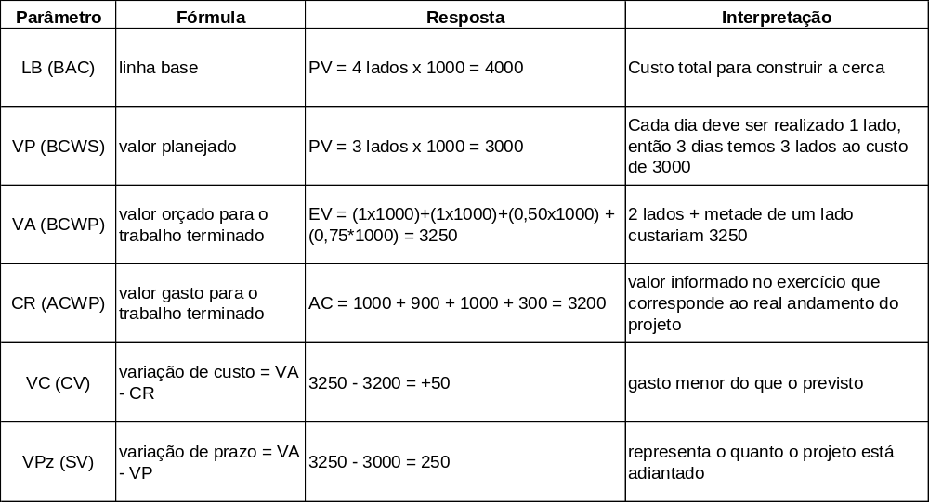
Controle de Custos - Exercício 2
Notes:
Seção 01

Slide 49
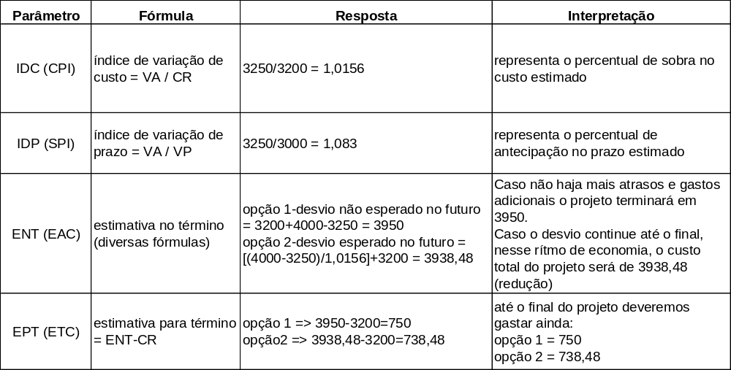
Controle de Custos - Exercício 2
Notes:
Seção 01

Slide 50
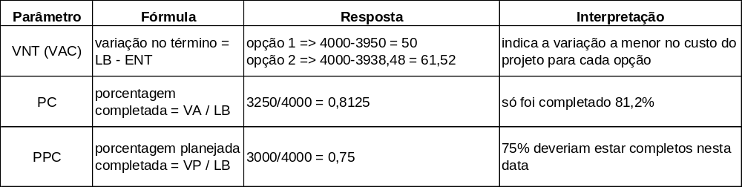
Controle de Custos - Exercício 2
Notes:
Seção 01

Slide 51
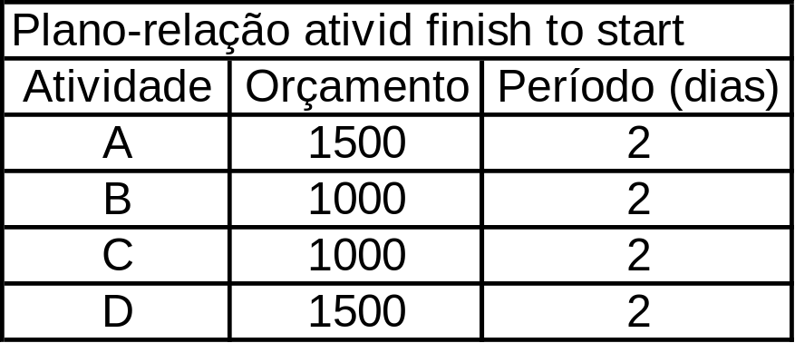
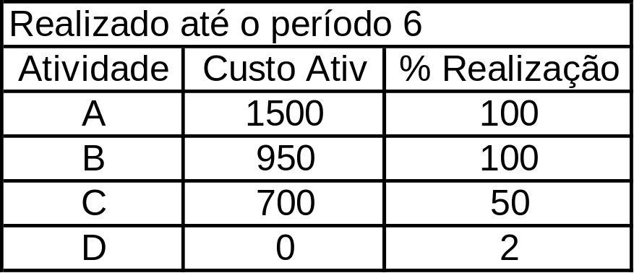
Exercício 3
Defina LB, VP, VA e CR do projeto abaixo. Defina se o projeto gastou mais ou menos em relação ao que foi orçado? Defina os demais indicadores da ferramenta EAV conforme as informações a seguir.
Notes:
Seção 01

Slide 52
Controle de Custos – Exercício 3
EARNED VALUE
Notes:
Seção 01

Slide 53
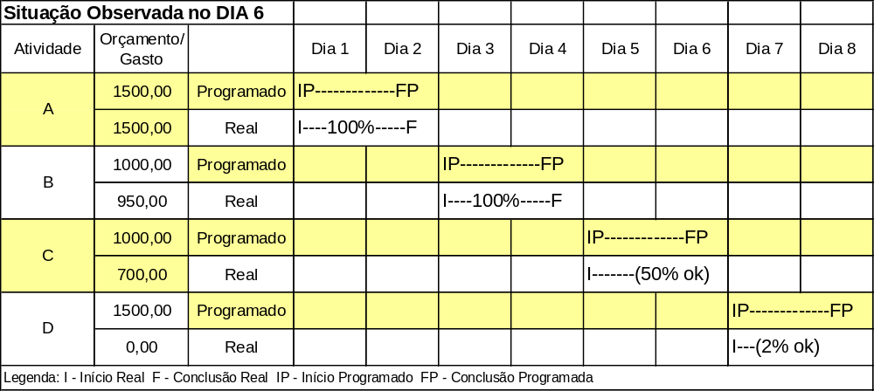
Controle de Custos – Exercício 3
EARNED VALUE
Notes:
Seção 01

Slide 54
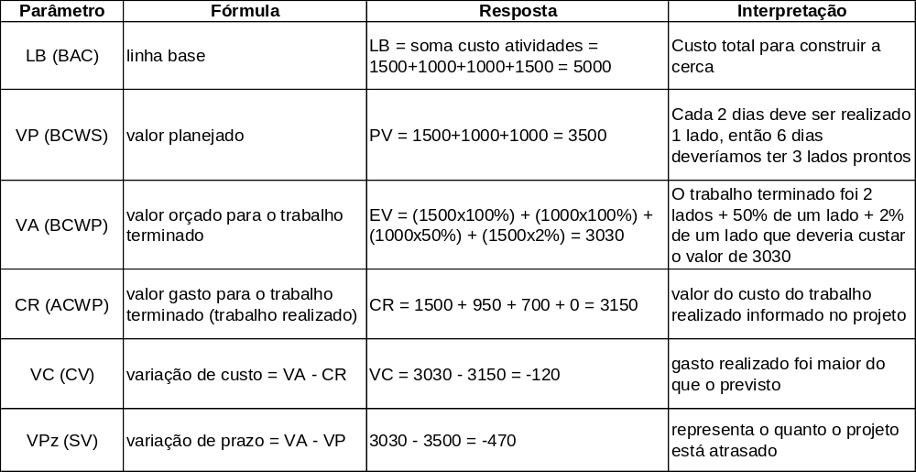
Controle de Custos – Exercício 3
Notes:
Seção 01

Slide 55
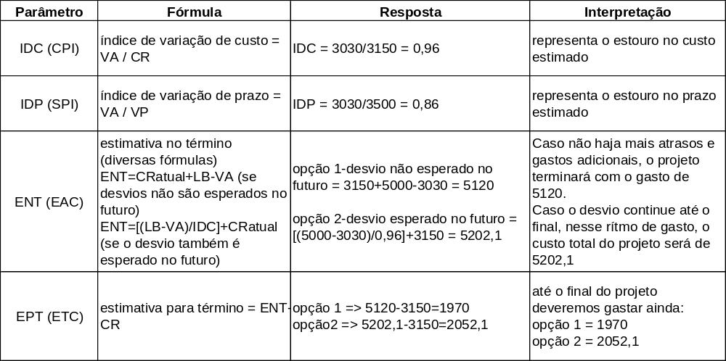
Controle de Custos – Exercício 3
Notes:
Seção 01

Slide 56
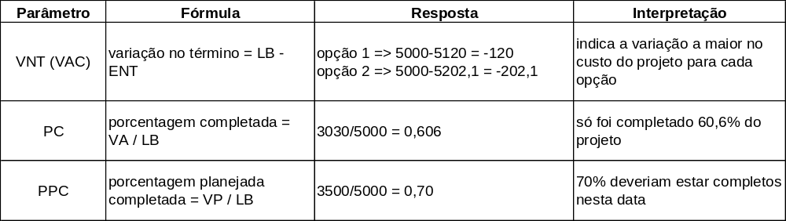
Controle de Custos – Exercício 3
Notes:
Seção 01

Slide 57
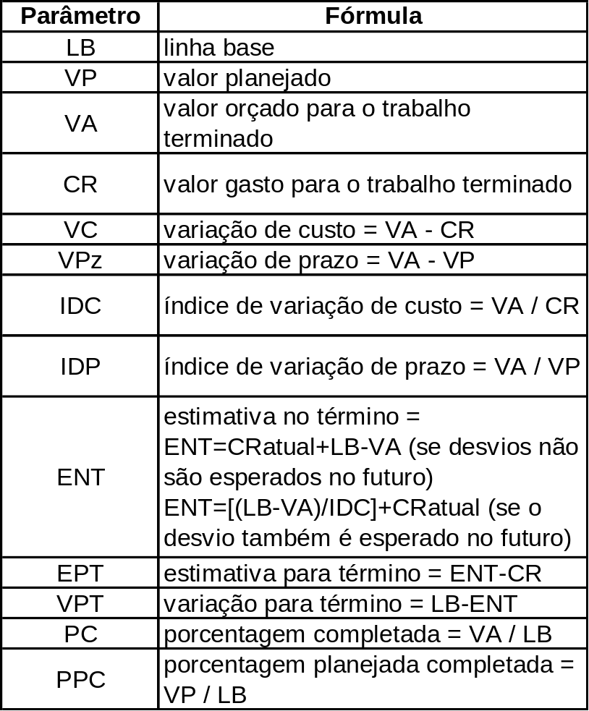
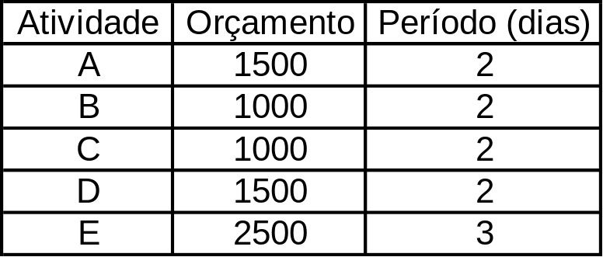
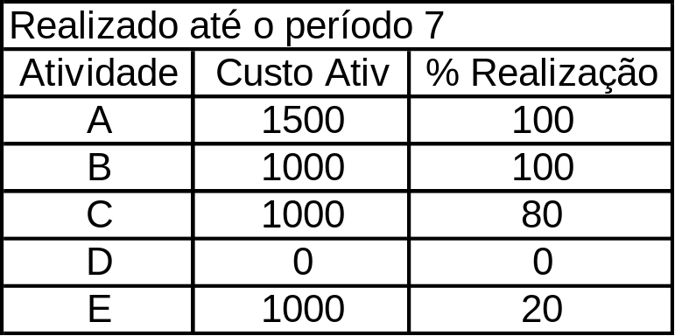
Exercício 4
Defina LB, VP, VA e CR e os demais parâmetros da tabela ao lado. Defina se o projeto gastou mais ou menos em relação ao que foi orçado?
Notes:
Seção 01

Slide 58
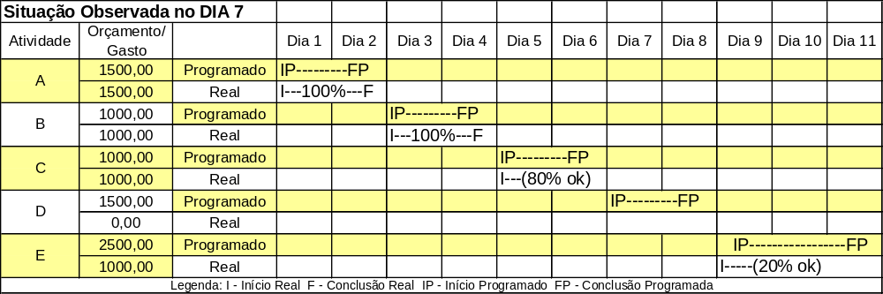
Controle de Custos – Exercício 4
EARNED VALUE
Notes:
Seção 01

Slide 59
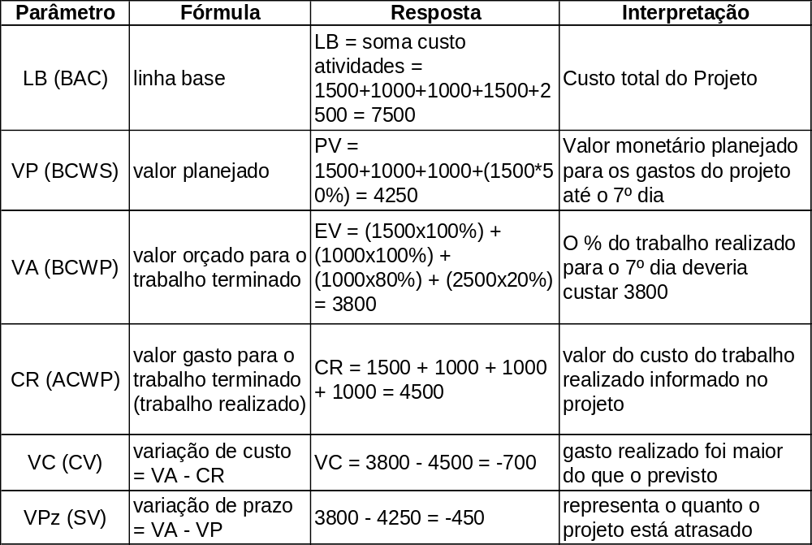
Controle de Custos – Exercício 4
Notes:
Seção 01

Slide 60
Controle de Custos – Exercício 5
Defina os parâmetros ao lado para a atualização do seguinte projeto considerando que hoje é o final do período 6:
Notes:
Seção 01

Slide 61
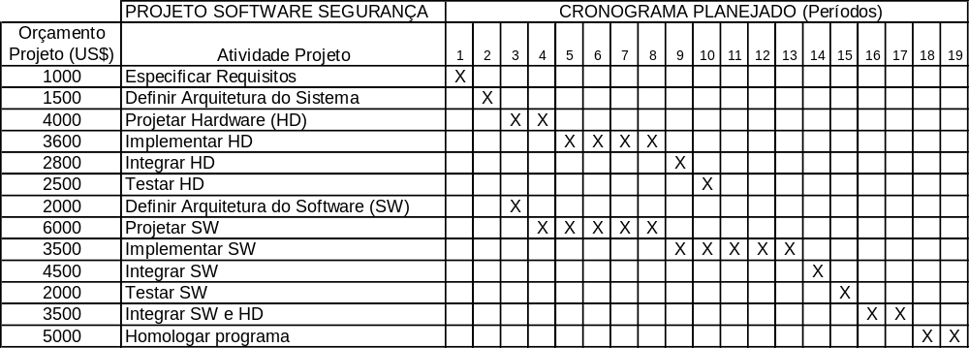
Controle de Custos – Exercício 5
Notes:
Seção 01

Slide 62
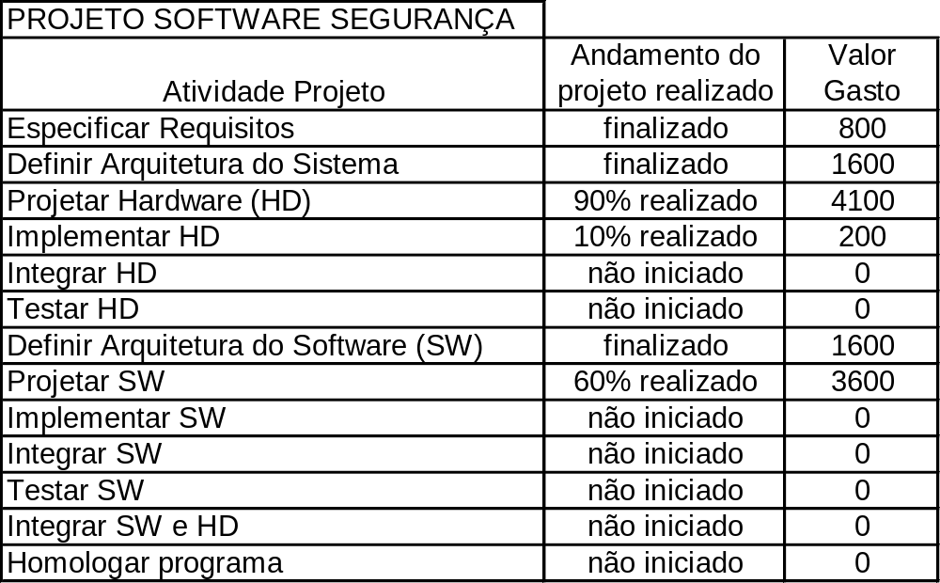
Controle de Custos – Exercício 5
Notes:
Seção 01

Slide 63
Controle de Custos – Exercício 5
Resposta:
LB=41900
VP=1000+1500+4000+(50%x3600)+2000+(60%x6000)=13900
VA=1000+1500+(90%x4000)+(10%x3600)+2000+(60%x6000)=12060
CR=11900
VC=160
VPz=-1840
IDC=1,01
IDP=0,87
ENT=> 1ªop=41740 2ªop=41444
EPT=> 1ªop=29840 2ªop=29544
VPT=> 1ªop=160 2ªop=456
PC=0,28
PPC=0,33
Notes:
Seção 01

Slide 64
OBRIGADO
Notes:
Seção 01
Seção 01

